Slide 1
Spelregels SEIZOEN 2019-2020

Slide 2
Veldafmeting + indeling
HOOFDKLASSE | 20 meter breed / 40 meter lang / Boarding 50 centimeter hoog 6 face-off plaatsen en 1 middenstip / Hoog goal in het veld Keeperdoelgebied en keepersbox Wisselspelersvakken naast de wedstrijdtafel Uitbal op plaats van uitgaan of aan korte zijde op face-off plaats. Scoren toegestaan vanuit heel het veld en uit elke vrije slag
OVERGANGSKLASSE / 1e KLASSE | 16 meter breed / 26 meter lang / Boarding 20 centimeter hoog 6 face-off plaatsen en 1 middenstip / Hoog goal in het veld Keeperdoelgebied en keepersbox Wisselspelersvakken naast de wedstrijdtafel Uitbal op plaats van uitgaan of aan korte zijde op face-off plaats. Scoren toegestaan vanuit heel het veld en uit elke vrije slag
TWEEDE t/m VIERDE KLASSE | 14 meter breed / 24 meter lang Boarding 20 centimeter hoog 6 face-off plaatsen en 1 middenstip/ Laag goal in het veld. Alleen keeperdoelgebied. Wisselspelersvakken naast de wedstrijdtafel Uitbal op plaats van uitgaan of aan korte zijde op face-off plaats. Scoren toegestaan vanuit heel het veld en uit elke vrije slag

Slide 3
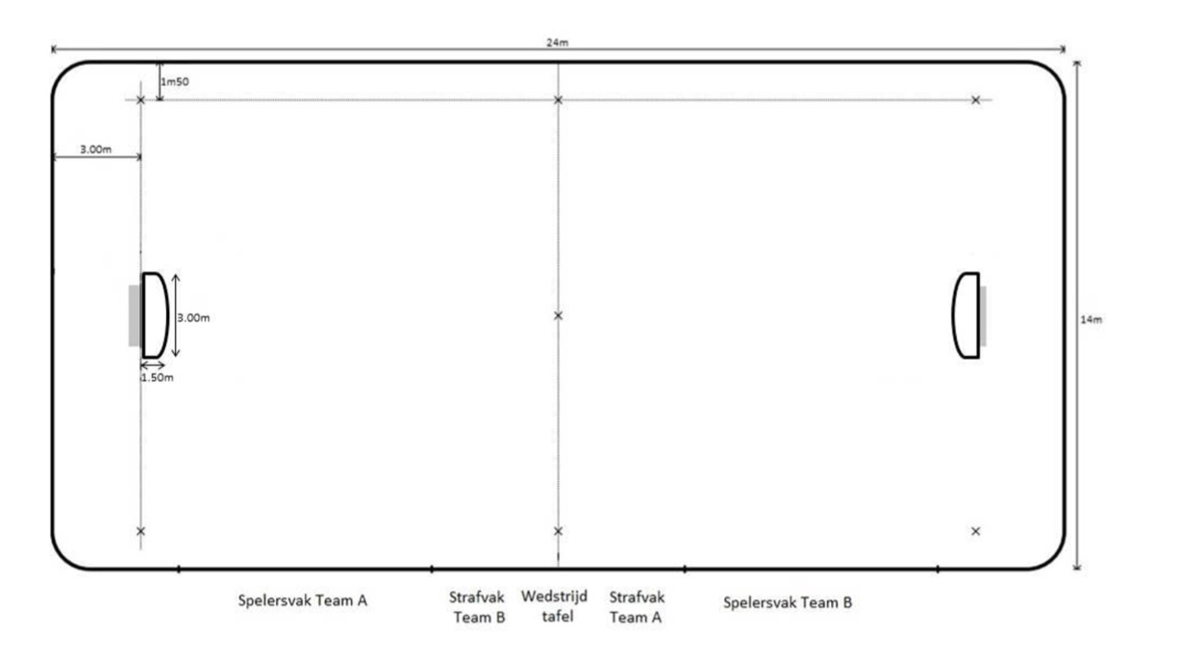
Spelregels seizoen 2019-2020
Voorbeeld
veld 2e tm 4e klasse

Slide 4
Aanvang spel / hervatting spel
HOOFDKLASSE | De wedstrijd wordt aangevangen middels een faceoff op de middenstip. Een doelpunt wordt bevestigd door de wedstrijd te hervatten met een faceoff op de middenstip. De middenstip wordt alléén gebruikt voor bovenstaande en de shootout.
OVERGANGSKLASSE / 1e KLASSE | Idem
TWEEDE t/m VIERDE KLASSE | Idem

Slide 5
Plaats van uitbal / vrije slag bepalen

Slide 6
Keeperdoelgebied
HOOFDKLASSE | Het keeperdoelgebied mag door veldspelers worden doorkruist als hierbij de keeper niet wordt gehinderd. De bal mag met de stick gespeeld worden in het keeperdoelgebied. De veldspeler mag zich niet in het keeperdoelgebied bevinden als hij de bal speelt. Bal op het dak van het goal, alleen de keeper mag deze pakken. Bal achterop het net bij de onderste dwarslat, iedereen mag de bal weg spelen.
OVERGANGSKLASSE / 1e KLASSE | Idem als Hoofdklasse
TWEEDE t/m VIERDE KLASSE | Het keeperdoelgebied is alleen bestemd voor de keeper. Hier mogen veldspelers van beide teams met hun stoel én stick niet inkomen . De drie seconde regel gaat tellen als de bal het gebied inrolt. Is er sprake van een mogelijk doelpunt(de bal rolt richting doellijn) dan wordt de drie seconde regel nog niet toegepast. Bij het niet voldoen aan de drie seconde regel wordt het spel hervat met een faceoff in de hoek. Bal achter op het net van de goal, iedereen mag de bal spelen.

Slide 7
Shoot out
HOOFDKLASSE | De shootout wordt genomen vanaf de middenstip richting het goal. De speler mag de bal of de rolstoel achterwaarts bewegen zolang één van de twee een voorwaartse beweging blijft maken richting het doel. Rolstoel én bal tegelijk naar achteren bewegen is niet toegestaan. Er volgt géén 2 minuten tijdstraf na een shootout.
OVERGANGSKLASSE / 1e KLASSE | Idem
TWEEDE t/m VIERDE KLASSE | Idem

Slide 8
Wisselbeleid
HOOFDKLASSE | Wissel worden bij voorkeur tijdens het spel (“on the flight”) gedaan. Er kan bij de wedstrijdtafel een wissel worden aangevraagd. Dit gebeurd dan op het eerst volgende dode spelmoment. Ivm tijdrekken zijn in de laatste twee minuten alléén wissels “on the flight” toegestaan. Dit is besproken in het contactpersonenoverleg van 09 maart 2019 On the flight wisselen betekent eerst de spelers uit het veld en daarna de wisselspeler het veld in, indien niet juist toegepast heeft dit een 2 minuten straf tot gevolg.
OVERGANGSKLASSE / 1e KLASSE | Idem
TWEEDE t/m VIERDE KLASSE | Idem

Slide 9
Straffen en kaarten
HOOFDKLASSE | Alleen mondelinge waarschuwing, twee minuten tijdstraf en rode kaart van toepassing. Drie keer 2 minuten tijdstraf in één wedstrijd is rode kaart voor de betreffende speler. Ontbinding 2 minuten tijdstraf bij doelpunt tegenstander Rode kaart is diskwalificatie voor bestrafte speler en 5 minuten tijdstraf voor het team. Het team speelt dan 5 minuten met één veldspeler minder zonder ontbinding bij een doelpunt.
OVERGANGSKLASSE / 1e KLASSE | Groene kaart voor waarschuwing Gele kaart voor 2 minuten tijdstraf Rode kaart voor diskwalificatie speler(direct of 2x geel) Ontbinding 2 minuten tijdstraf bij doelpunt tegenstander
TWEEDE t/m VIERDE KLASSE | Groene kaart voor waarschuwing Gele kaart voor 2 minuten tijdstraf Rode kaart voor diskwalificatie speler (direct of 2x geel). Ontbinding 2 minuten tijdstraf bij doelpunt tegenstander

Slide 10
Rolstoel
Beschermbeugel met het hart op 11 centimeter hoog.
Voetenplank mag op elke gewenste hoogte worden gezet.
Wielen zijn voorzien van wielplaten
Geen onnodige onderdelen bevestigd aan de rolstoel.**
Voeten binnen beschermbeugel houden.
Kiepwieltjes mogen niet buiten het bereik van de grote wielen uitsteken (tennis rolstoel)
** Keepers in de hoofdklasse en overgangsklasse/ 1e klasse mogen de rolstoel voorzien van extra materiaal zolang dit de rolstoel niet groter maakt en het binnen de beugels valt.

Slide 11
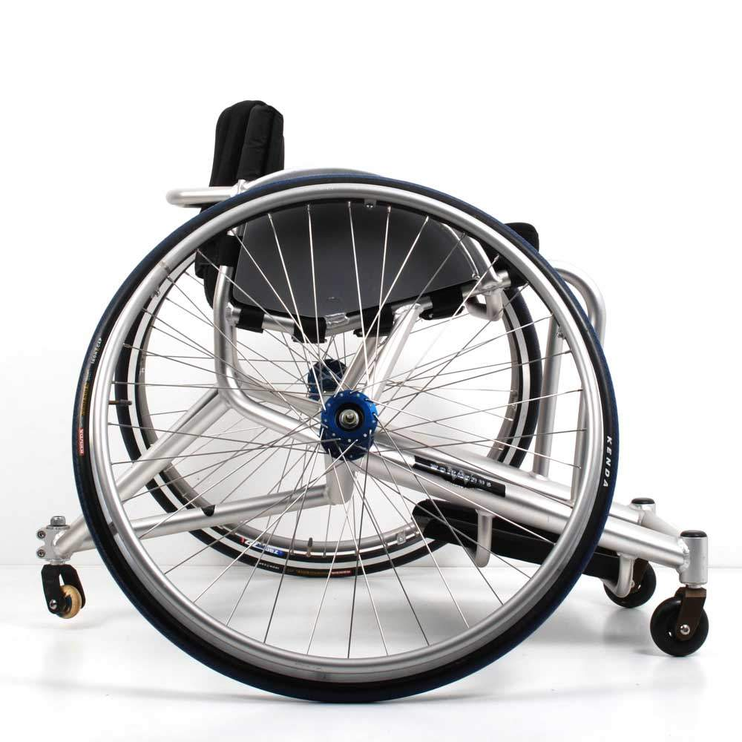
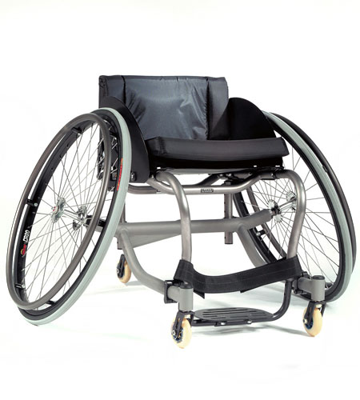

Slide 12
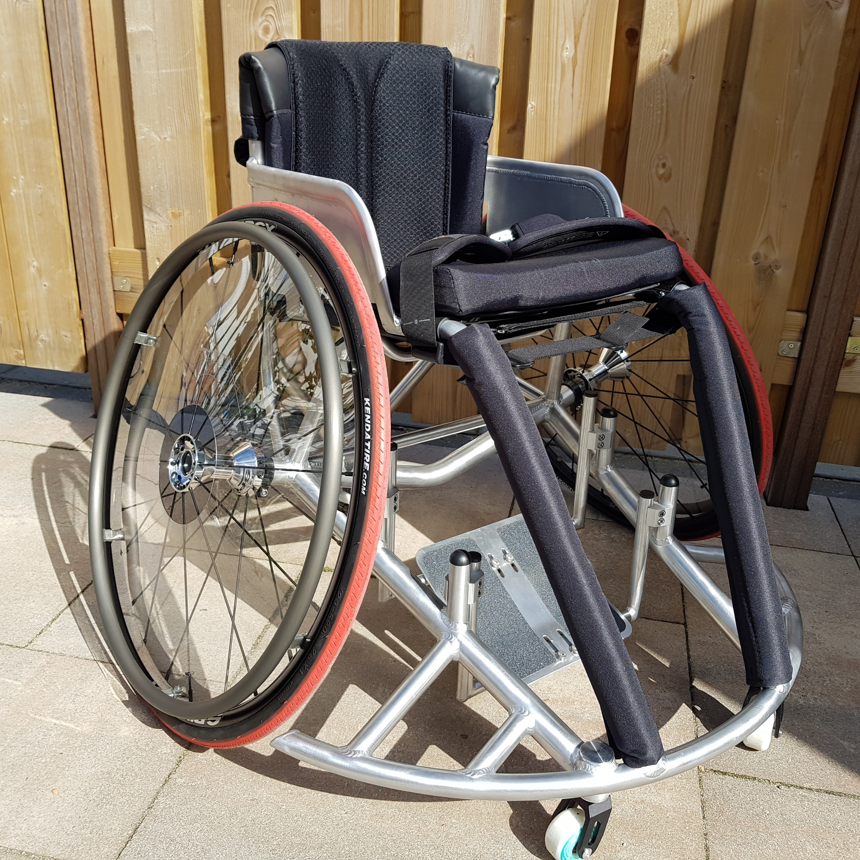
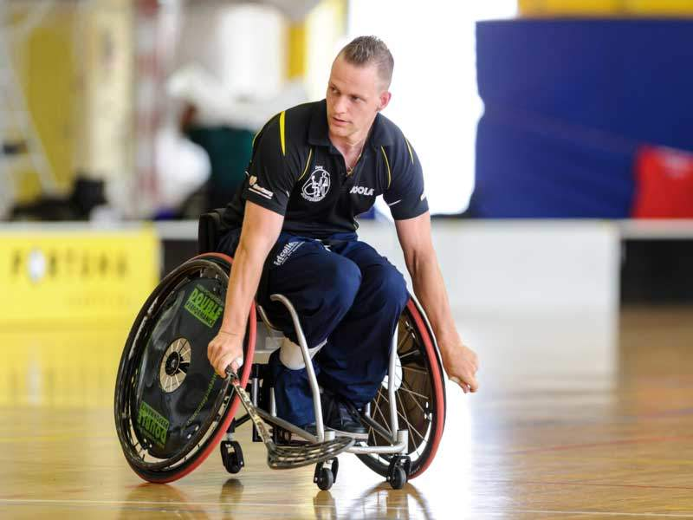

Slide 13
Stick
Moet IFF goedgekeurd zijn en voorzien zijn van een gripmarkering
Maximale lengte van de schacht is 112 centimeter gemeten vanaf het blad
Bladhoogte maximaal 8 centimeter / lengte maximaal 27 centimeter / dikte tussen 0.8cm en 2 cm
Kromming van het blad maximaal 30mm.
Het blad moet deugdelijk zijn bevestigd aan de schacht. Zonder dat schroeven uitsteken etc.
Scheuren / scherpe hoeken / uitstekende delen etc is direct stick wisselen.

Slide 14
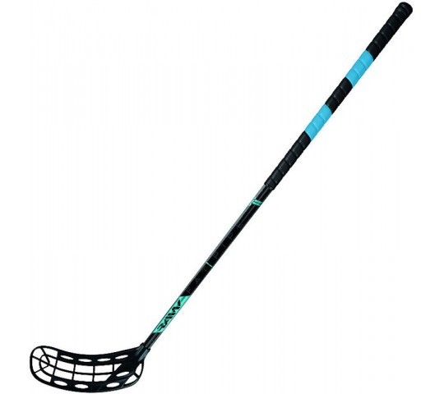

Slide 15
